Slide 1
Estratégia Corporativa e de Negócios Conteúdo Programático
Prof. Michel Conte
Aula 2
T23 Paulista
26/04/2025

Slide 2
Bem-vindos !

Slide 3
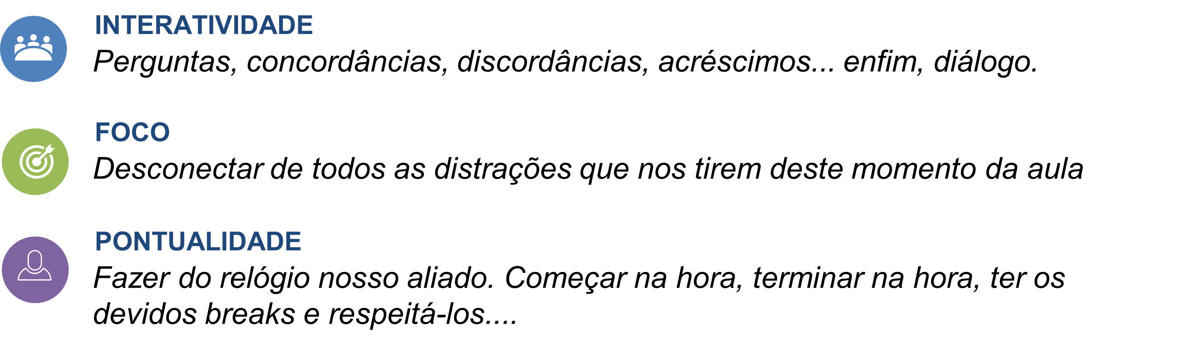
3 acordos para a dinâmica da aula

Slide 4
Sejam muito bem-vindos !
Apresentação breve
Nome, função atual, cidade e expectativas
Acordos de convivência
Celular, Whatsapp, Notebook
Horários e compromissos (Programem-se)
Início : pontualmente às 08:30hs
Intervalo manhã: 30´ - 10:00 às 10:30hs
Almoço: 1h30´ - 12:00 às 13:30hs
Intervalo tarde: 30´- 15:30 às 16:00
Encerramento: 18:00hs
Representante de classe – papéis e responsabilidades
Demais assuntos da turma

Slide 5
Michel Conte
Experiência no Setor da Saúde:
Executivo da Indústria Farmacêutica multinacional de pesquisa
+25 anos de experiência no segmento farmacêutico
Multinacionais : Pfizer, Abbott, Bristol-Myers Squibb, Mallinckrodt , UCB Biopharma (atual)
Comercial, Marketing, Novos Negócios, Acesso ao Mercado, Startups, Assuntos Governamentais, Direção Geral e Liderança Internacional
Atualmente:
Intercontinental Market Access Regional Lead Neurology and Rare Diseases (Set 2024 – atual)
Presidente/CEO Brazil (Abril 2028 – Janeiro 2025)
Diretor de Acesso ao Mercado e Assuntos Governamentais, Diretor Comercial, Diretor Unidade de Negócios Neurologia e Doenças Rara e Diretor Geral de Operações
Formação Acadêmica:
Administração de Empresas (UMESP, 1999), MBA em Marketing (FGV, 2003), Especialização em Planejamento Estratégico de Marketing (Univ. La Sabana, 2009), Especialização em Finanças Corporativas (INSPER, 2015) e Green Belt Six Sigma.
Experiência Acadêmica:
FGV (MBA e Pós-graduação) ; ESPM (Pós-graduação) ; UNIP (Pós-graduação)

Slide 6
Critérios de Avaliação
A avaliação geral do aluno será composta por:
100% prova individual – 4 questões (valor 25% cada)
Os Cases discutidos em sala de aula, tem como objetivo, desenvolver as competências propostas.
7,00 prova individual
3,00 participação nas atividades em sala
E-Class (pesquisa e consulta)
Caso real / aplicação dos conceitos e práticas em sala de aula
Notes:
- a prova vale 100%, então cada questão vale 2,5 (4x) e os cases discutidos em sala de aula, tem como objetivo, desenvolver as competências propostas.

Slide 7

Conteúdo programático da disciplina ECN
1. Desafios da gestão estratégica no Brasil
1.1.Mundo dos negócios
1.2.Evolução do conceito de gestão estratégica
2. Definição dos fundamentos do negócio
2.1.Definição da missão
2.2.Definição da visão
2.3.Definição dos valores
3. Diagnóstico empresarial
3.1.Diagnóstico interno
3.2.Posicionamento estratégico e cadeia de valor
3.3.Diagnóstico externo
3.4.Projeção de cenários

Slide 8
Conteúdo programático da disciplina ECN
4. Estruturação das estratégicas
4.1.SWOT
4.2.Definição de objetivos
4.3.Definição de metas
4.4.Definição de indicadores
4.5.Definição de iniciativas
4.6.Balanced Scorecard - BSC
4.7.OKRs – objectives and key results
4.8.Plano de ação e priorização
4.9. Ferramentas para plano de ação e priorização: 5W2H e GUT
5. Estratégia de crescimento de negócios
5.1.Estratégias de crescimento
5.2.Novos modelos estratégicos

Slide 9
Diagnóstico empresarial - Interno
Recursos Humanos
Recursos Financeiros
Ativos e Recursos Tangíveis
Ativos intangíveis
Processos Internos
Estrutura Organizacional
Tecnologia e Sistemas de Informação
Desempenho Financeiro e Operacional
Cultura Organizacional
Análise Comparativa
Feedback dos Stakeholders
Situação Organizacional
Áreas de Melhoria
Pontos Fortes
Estratégias
Plano de Ação
Atingir Objetivos
Melhorar Desempenho

Slide 10
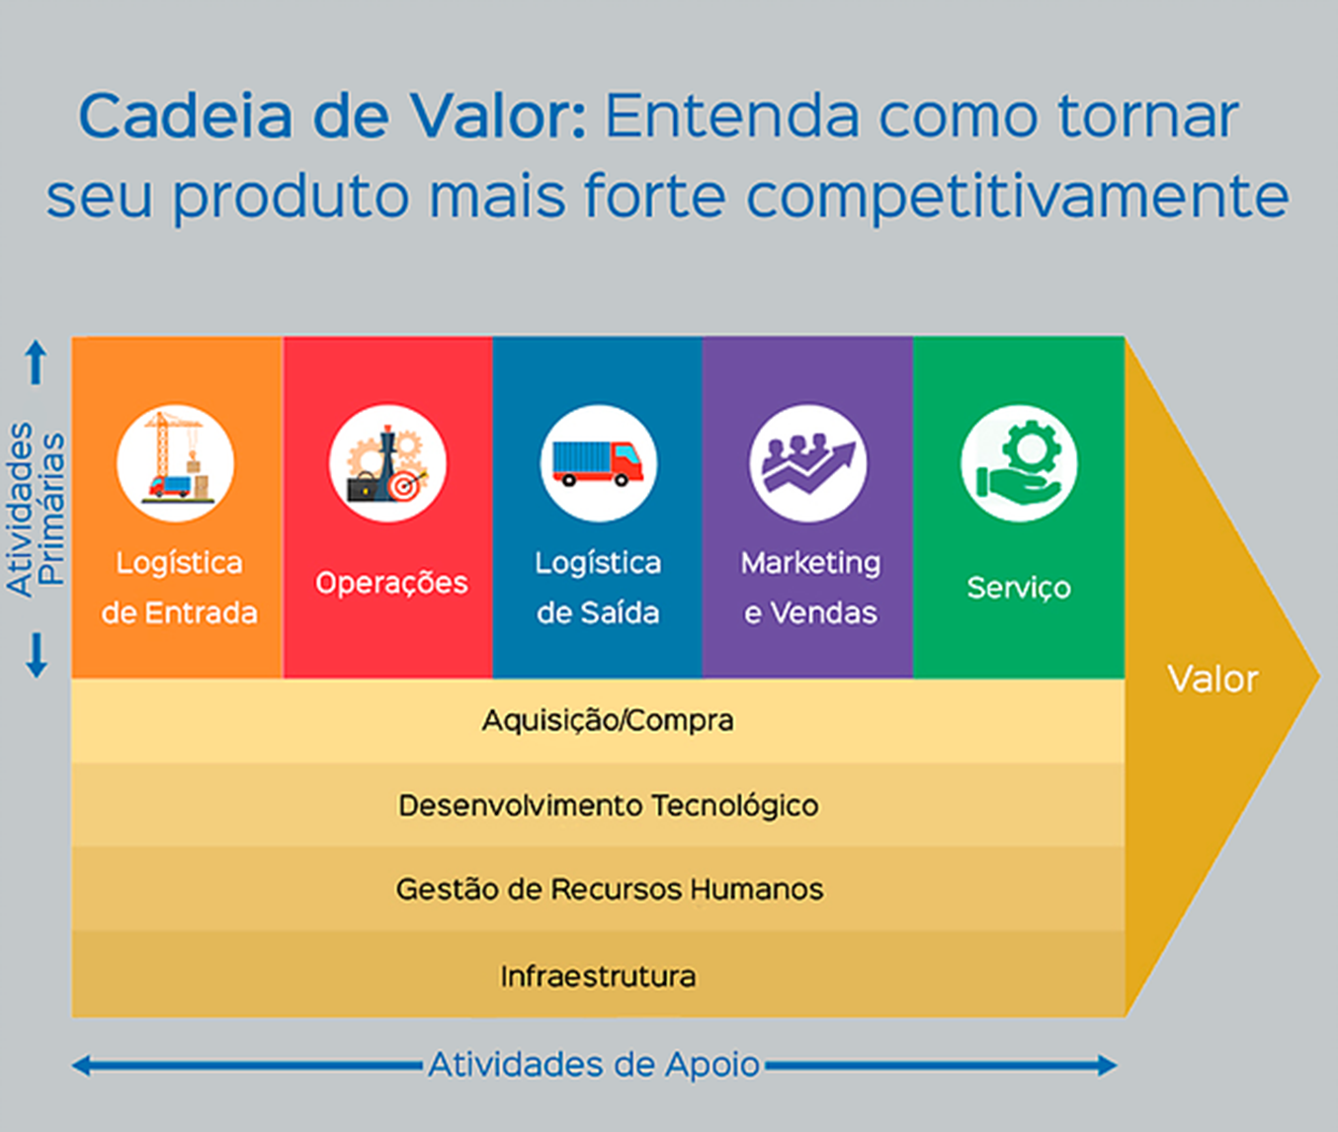
Posicionamento estratégico e cadeia de valor
Elementos chave
Diferenciação
Público-alvo
Proposta de Valor
Consistência
Monitoramento e Adaptação
Concorrência
Comunicação
Pesquisa de Mercado
Sustentabilidade a longo prazo
Por Michael Porter

Slide 11
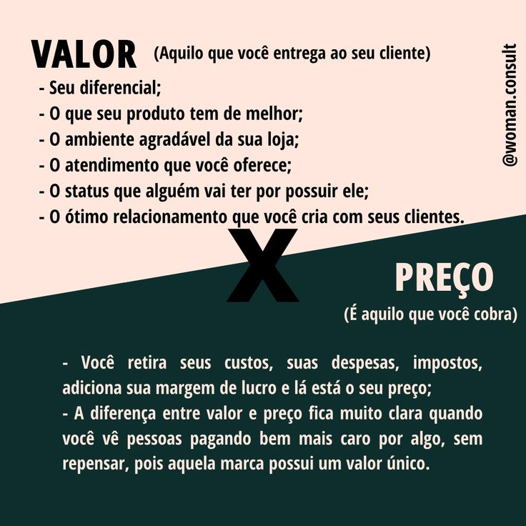

Essencial entender essa relação

Slide 12
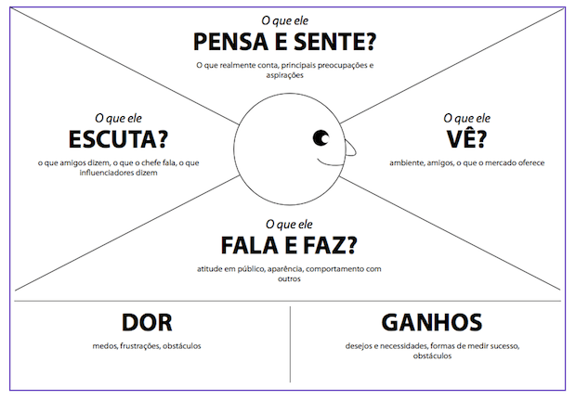
Análise do Mapa de Empatia
O mapa de empatia é uma ferramenta visual usada para entender e representar as experiências e perspectivas dos usuários ou clientes. Ele é comumente utilizado em processos de design thinking e desenvolvimento de produtos para criar empatia com o público-alvo.

Slide 13
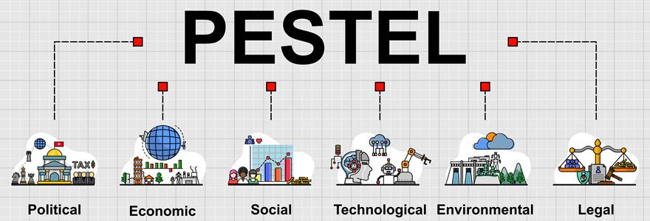
Diagnóstico empresarial - Externo
Elementos chave
Análise PESTEL
Análise da Indústria
Concorrência
Mercado e Clientes
Tendências Tecnológicas
Fatores Econômicos
Fatores Políticos e Legais
Tendências Ambientais e Sustentabilidade
Tendências Sociais e Culturais
Análise de Riscos e Ameaças
Oportunidades de Parceria
Análise de Cenários

Slide 14
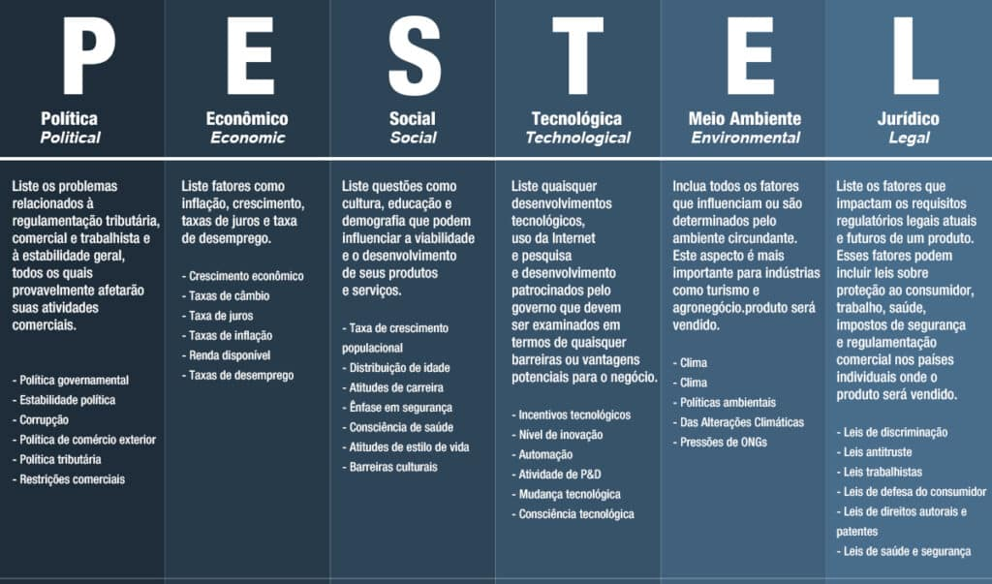
PESTEL - exemplo

Slide 15
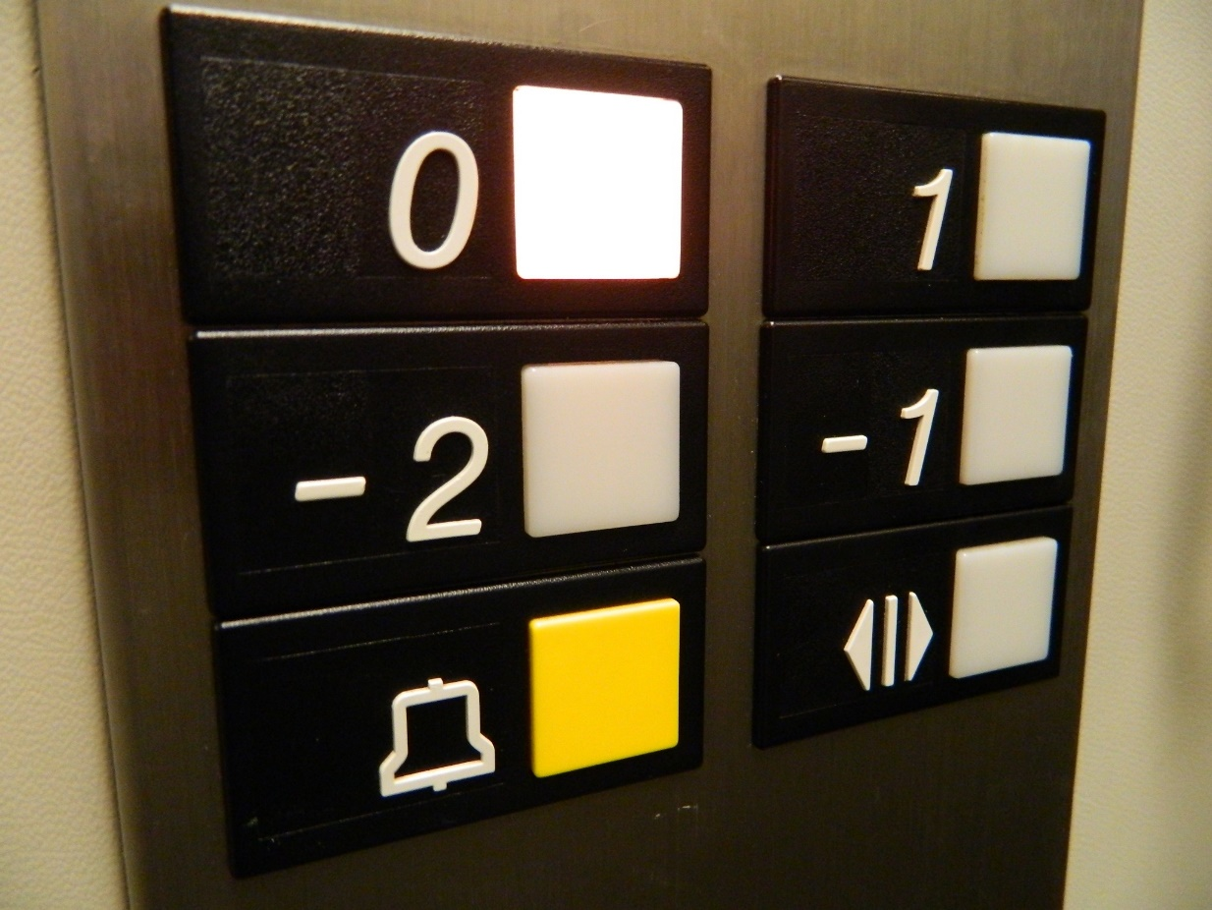
Análise PESTEL Brasil, em uma única frase
Brasil enfrenta cenário
bastante desafiador,
Com instabilidade política,
alta carga tributária,
Avanços tecnológicos desiguais,
tensões sociais,
Questões ambientais críticas e
pressões legais crescentes.

Slide 16
Uma análise PESTEL executiva
Política | Economia | Social | Tecnologia | Ambiental | Legal
Polarização política intensa: 62% dos brasileiros acreditam que o país está politicamente dividido (Datafolha, 2024) | Juros altos: Selic em 14,25% ao ano (BACEN, mar/2025). | Desigualdade social: índice de Gini em 0,518 (um dos mais altos da OCDE, IBGE, 2023). | Crescimento em inovação: Brasil é 7º em startups no mundo, com destaque para fintechs e agritechs (ABStartups, 2024). | Pressão internacional: desmatamento da Amazônia caiu, mas ainda soma 9.000 km²/ano (INPE, 2024). | Legislação trabalhista: 41% das empresas dizem que as leis ainda dificultam a flexibilidade (CNI, 2023).
Relações complexas entre os poderes: 48% percebem interferência excessiva entre Executivo, Legislativo e Judiciário (IPEC, 2024). | Carga tributária: representa cerca de 33% do PIB (Receita Federal, 2023). | Acesso desigual à educação: apenas 23% dos jovens de 18 a 24 anos estão no ensino superior (INEP, 2023). | Acesso desigual: 32% da população rural sem internet de qualidade (Cetic.br, 2023). | Riscos climáticos: 65% das cidades brasileiras já enfrentam eventos extremos recorrentes (CEMADEN, 2024) | Insegurança jurídica: Brasil ocupa a 61ª posição no índice de segurança jurídica da WJP (2023).
Incerteza regulatória: 35% das empresas apontam mudanças políticas como principal risco ao ambiente de negócios (CNI, 2023). | Desigualdade regional: o Sudeste concentra 53% do PIB, enquanto o Norte tem apenas 5% (IBGE, 2023). | Envelhecimento da população: brasileiros com 60+ anos já são 15% da população (IBGE, 2024). | Investimento em P&D: 1,2% do PIB, abaixo da média da OCDE (2,7%, UNESCO, 2023). | Energias renováveis: representam 92% da matriz elétrica, com forte crescimento solar e eólico (ANEEL, 2024). | Complexidade tributária: empresas gastam em média 1.500 horas/ano com obrigações fiscais (Banco Mundial, 2023).

Slide 17
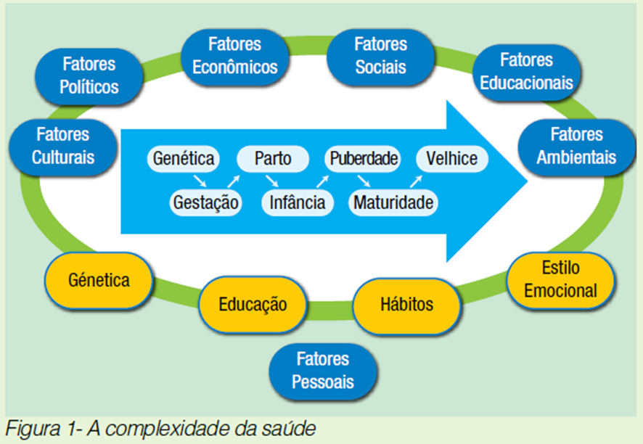
A Complexidade da Saúde

Slide 18
Projeção de cenários = Gestão de expectativas
Impacto $
Best case
120%
Base case
100%
80%
Worst case
Trimestral
Tempo
1T
2T
3T
4T
Mensal
Semestral
Anual

Slide 19

Estudo de Caso

Slide 20
Estudo de caso
5 grupos
Grupo 1 : Serviços Médicos
Grupo 2 : Operadora de Plano de Saúde
Grupo 3 : Indústria Farmacêutica Multinacional
Grupo 4 : Laboratório de Análises e Diagnósticos
Grupo 5 : Prestação de Serviços em Saúde / Concierge
Análise de Ambiente Externo
Modelo PESTEL
30 minutos preparação
10 minutos apresentação

Slide 21
Análise SWOT
O termo SWOT foi introduzido pela primeira vez por Albert S. Humphrey durante um projeto de pesquisa na Universidade de Stanford na década de 1960.
SWOT é um acrônimo para Strengths (Forças), Weaknesses (Fraquezas), Opportunities (Oportunidades) e Threats (Ameaças)
Ferramenta de análise estratégica amplamente utilizada no mundo dos negócios para avaliar a posição competitiva de uma empresa ou a viabilidade de um projeto
SWOT é amplamente utilizado em diferentes contextos, como negócios, marketing, planejamento estratégico e gestão de projetos
Organizações e indivíduos incorporam a análise SWOT em seus processos de tomada de decisão para avaliar a situação atual e informar estratégias futuras

Slide 22
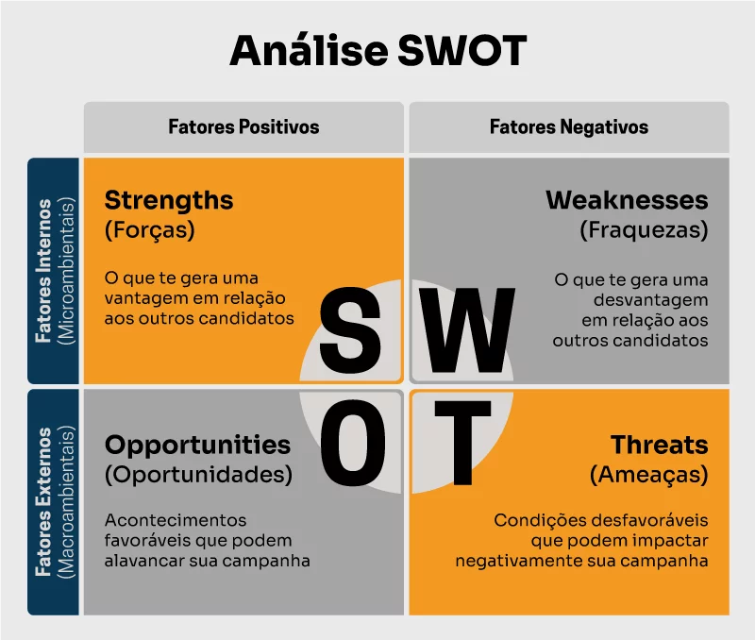
Análise SWOT

Slide 23
SWOT – Processo de análise
Coleta de Informações: Identificar e reunir informações sobre os fatores internos e externos relevantes para a organização ou projeto.
Identificação de Forças e Fraquezas: Avaliar internamente os pontos fortes e fracos da organização, considerando recursos, habilidades, processos, cultura organizacional, etc.
Identificação de Oportunidades e Ameaças: Analisar o ambiente externo para identificar oportunidades e ameaças. Isso pode envolver avaliar o mercado, concorrentes, tendências econômicas, mudanças tecnológicas, etc.
Cruzamento de Informações: Cruzar as forças com as oportunidades para identificar estratégias que capitalizem essas combinações favoráveis. Da mesma forma, cruzar fraquezas com ameaças para mitigar riscos.
Desenvolvimento de Estratégias: Com base na análise cruzada, desenvolver estratégias que alavanquem as forças internas, mitiguem as fraquezas, aproveitem oportunidades e enfrentem ameaças.

Slide 24
Definição de objetivos e metas corporativas
Os objetivos corporativos referem-se às metas e resultados específicos que uma organização deseja alcançar em um determinado período de tempo
Esses objetivos são estabelecidos pela alta administração ou pelos principais líderes de uma empresa e são fundamentais para orientar as atividades e o desempenho geral da organização
Eles desempenham um papel crucial no direcionamento das ações e esforços de todos os membros da equipe em direção a metas comuns
A definição de objetivos corporativos geralmente envolve a consideração de diversos fatores, incluindo a missão e visão da empresa, as condições do mercado, as capacidades internas da organização e as expectativas dos stakeholders
Esses objetivos podem abranger várias áreas, como financeira, operacional, desenvolvimento de produtos, satisfação do cliente, responsabilidade social, entre outros.

Slide 25
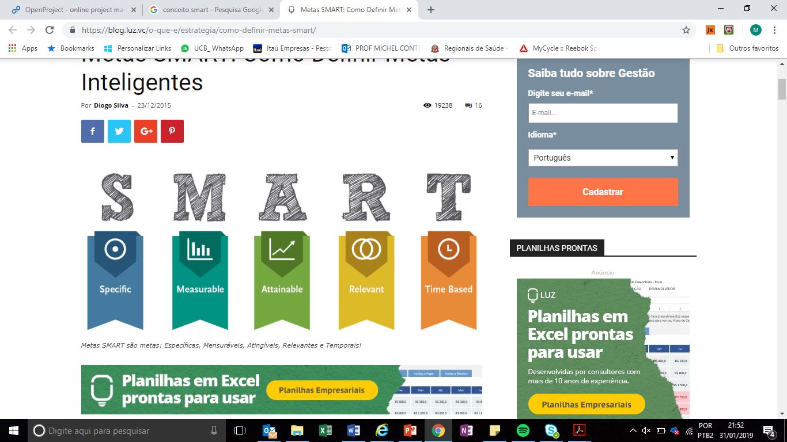
Ferramenta de definição de objetivos e metas
Um objetivo estratégico inicia sempre com um verbo de ação, seguido por uma meta quantificável.
O conceito SMART é amplamente utilizado no mundo dos negócios e pode auxiliar e muito na consistência e viabilidade dos objetivos.

Slide 26
Entendendo o Conceito SMART
Específico (Specific): Os objetivos devem ser claros e específicos, definindo exatamente o que precisa ser alcançado. Evite objetivos vagos ou generalizados.

Slide 27
Entendendo o Conceito SMART
Mensurável (Measurable): Os objetivos devem ser mensuráveis para que você possa acompanhar o progresso e determinar quando foi alcançado. Pergunte a si mesmo como você medirá o progresso em direção ao objetivo.

Slide 28
Entendendo o Conceito SMART
Atingível (Achievable): Os objetivos devem ser desafiadores, mas realistas e alcançáveis. Certifique-se de que o objetivo esteja dentro das capacidades da equipe ou da organização e que recursos suficientes estejam disponíveis.

Slide 29
Entendendo o Conceito SMART
Relevante (Relevant): Os objetivos devem estar alinhados com os objetivos gerais da organização e serem relevantes para a missão e visão. Certifique-se de que o objetivo realmente importa e contribui para o sucesso global.

Slide 30
Entendendo o Conceito SMART
Temporal (Time-based): Os objetivos devem ter um prazo definido, estabelecendo um período de tempo para alcançá-los. Isso cria um senso de urgência e ajuda na organização do trabalho.

Slide 31
Exemplos de objetivos SMART
Objetivo: Aumentar a receita de vendas em 15% no próximo trimestre.
Específico: Aumentar a receita de vendas.
Mensurável: 15%.
Atingível: Com base no histórico de vendas e nas oportunidades de mercado.
Relevante: Contribui para o crescimento financeiro da empresa.
Temporal: No próximo trimestre
Objetivo: Reduzir os custos operacionais em 10% no próximo ano fiscal.
Específico: Reduzir os custos operacionais.
Mensurável: 10%.
Atingível: Identificar áreas de eficiência e otimização.
Relevante: Contribui para a lucratividade e a sustentabilidade da empresa.
Temporal: No próximo ano fiscal.

Slide 32
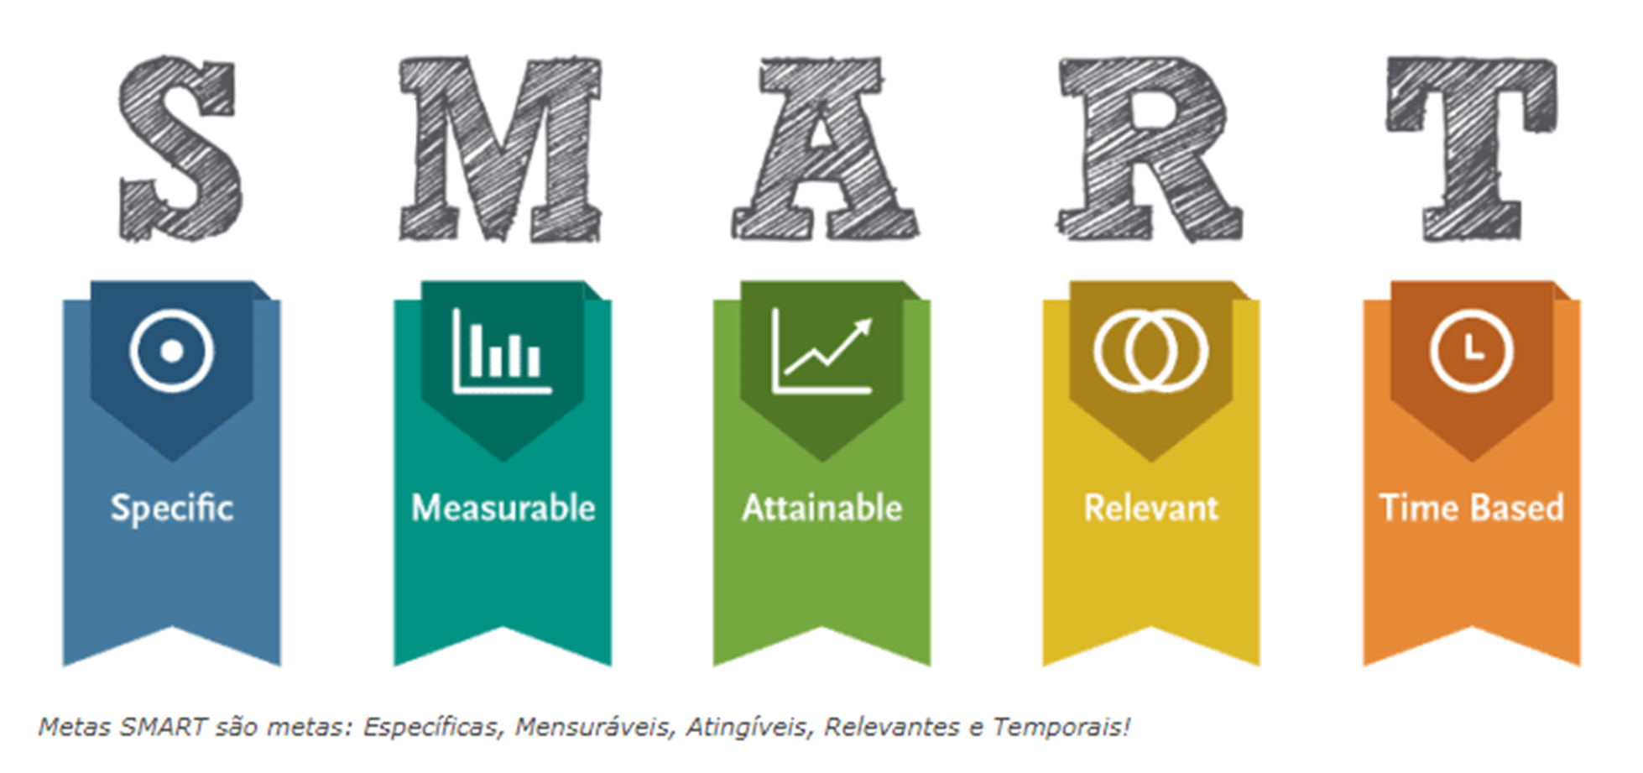
Definição de indicadores
Também conhecidos como indicadores-chave de desempenho (KPIs - Key Performance Indicators, em inglês), são medidas quantificáveis que ajudam a avaliar o sucesso ou o desempenho de uma organização, departamento, processo ou projeto em relação a seus objetivos e metas.
Esses indicadores fornecem uma visão rápida e objetiva do progresso em direção aos resultados desejados.

Slide 33
Definição de iniciativas
As iniciativas corporativas referem-se a ações estratégicas e projetos específicos que uma organização empreende para atingir metas ou objetivos de longo prazo
Essas iniciativas geralmente estão alinhadas com a visão, missão e objetivos estratégicos da empresa e são projetadas para impulsionar o progresso e a competitividade no mercado
As iniciativas corporativas podem abranger uma variedade de áreas, incluindo expansão de mercado, inovação de produtos, melhoria de eficiência operacional, responsabilidade social empresarial, entre outras
Pontos chave: Alinhamento Estratégico, Objetivos claros, Alocação de recursos, Gerenciamento de projetos, Comunicação interna e externa
DEFINA FATORES CRÍTICOS DE SUCESSO !

Slide 34
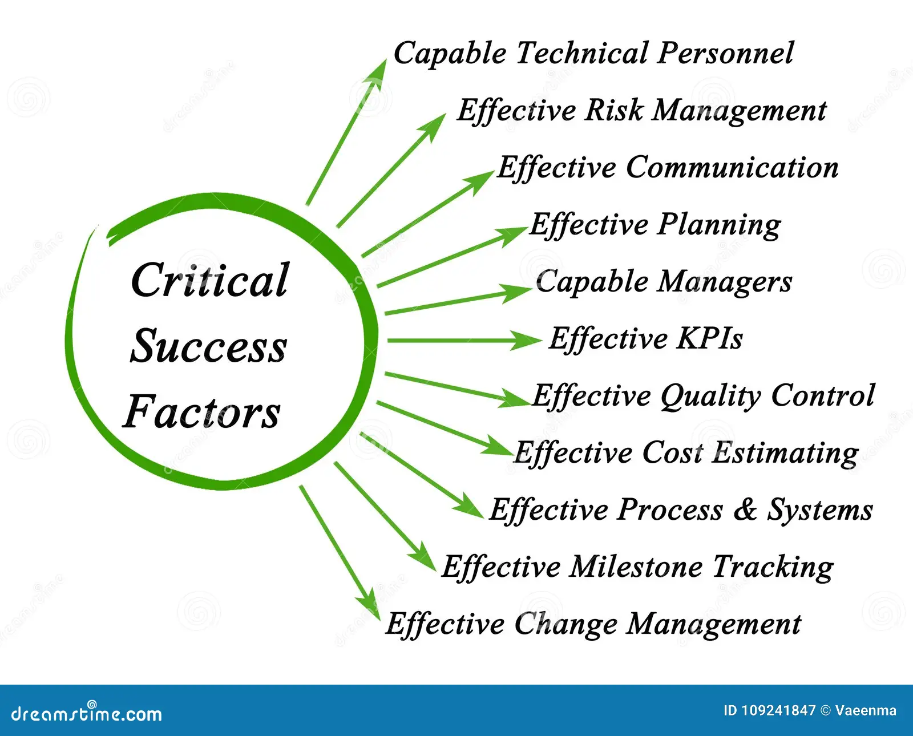
É crucial definir e gerenciar os FCS !
Fatores Críticos de Sucesso ou CSF Critical Success Factors
Elementos ou condições que são essenciais para o sucesso de uma organização ou projeto em atingir seus objetivos
Esses fatores identificam as áreas-chave que devem ser gerenciadas e monitoradas para garantir que uma iniciativa seja bem-sucedida
A análise de Fatores Críticos de Sucesso é frequentemente utilizada em planejamento estratégico e gestão de projetos

Slide 35
Estudo de Caso

Slide 36
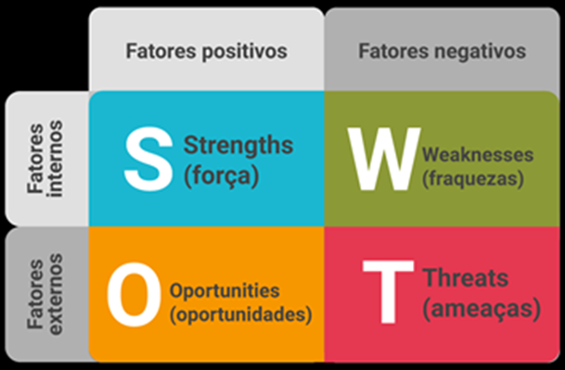

Estudo de caso
5 grupos
Grupo 1 : Serviços Médicos
Grupo 2 : Operadora de Plano de Saúde
Grupo 3 : Indústria Farmacêutica Multinacional
Grupo 4 : Laboratório de Análises e Diagnósticos
Grupo 5 : Prestação de Serviços em Saúde / Concierge
Análises
Análise SWOT (3 por quadrante)
Fatores Críticos de Sucesso (3)
Objetivos SMART (3)
45 minutos preparação
30 minutos apresentação

Slide 37
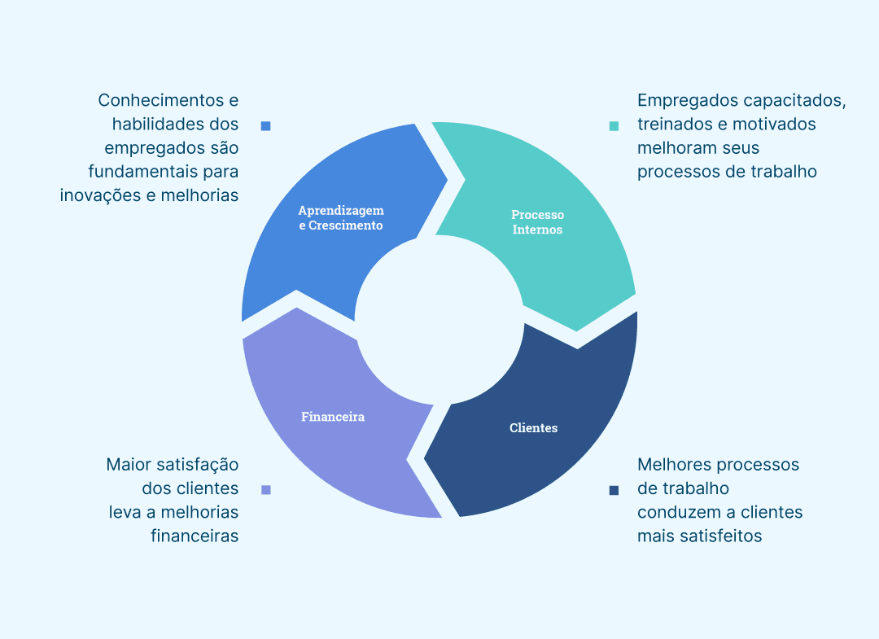
Balanced Scorecard - BSC
O Balanced Scorecard (BSC), em português "Indicadores Balanceados de Desempenho", é um modelo de gestão estratégica desenvolvido por Robert Kaplan e David Norton. Ele proporciona uma abordagem abrangente para avaliar e monitorar o desempenho de uma organização em relação aos seus objetivos estratégicos

Slide 38
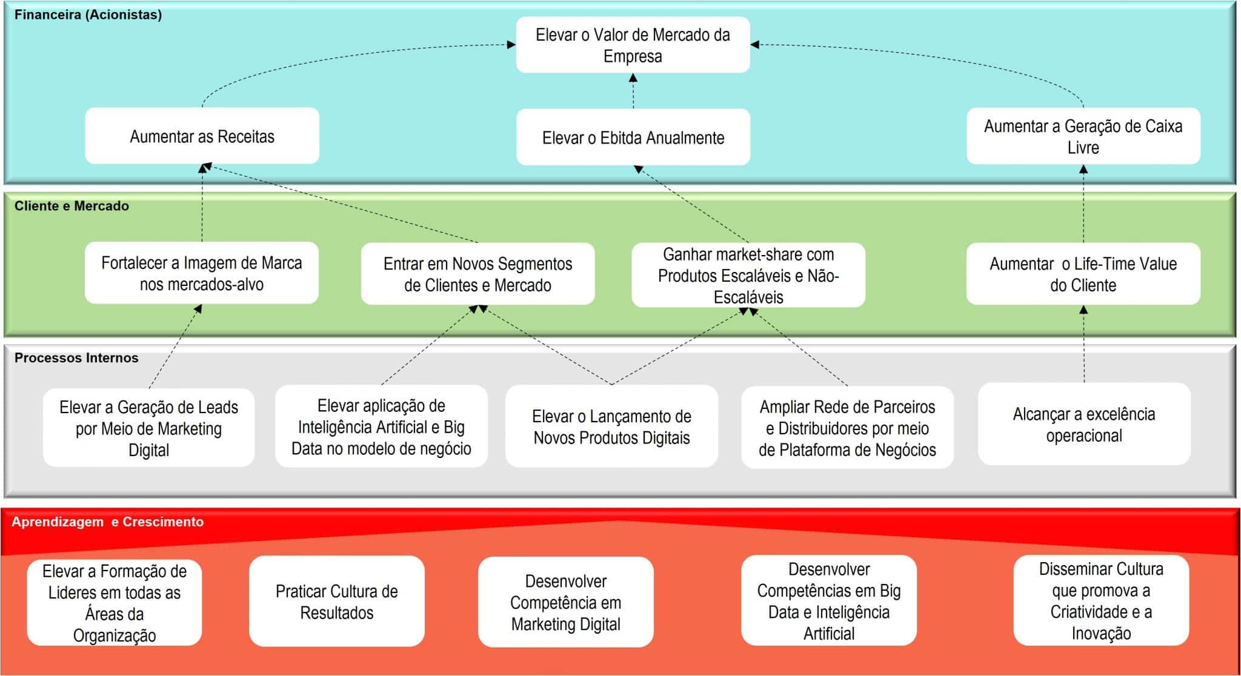
Balanced Scorecard – BSC (exemplo)

Slide 39
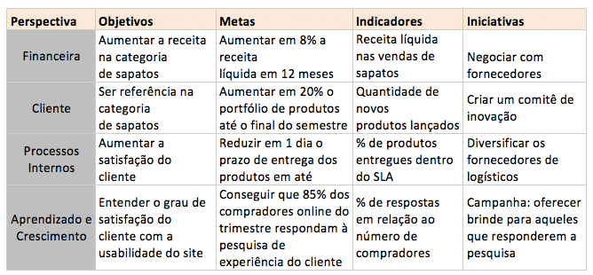
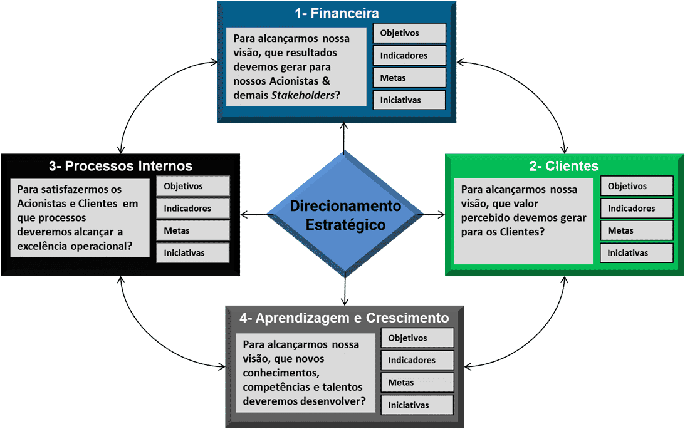
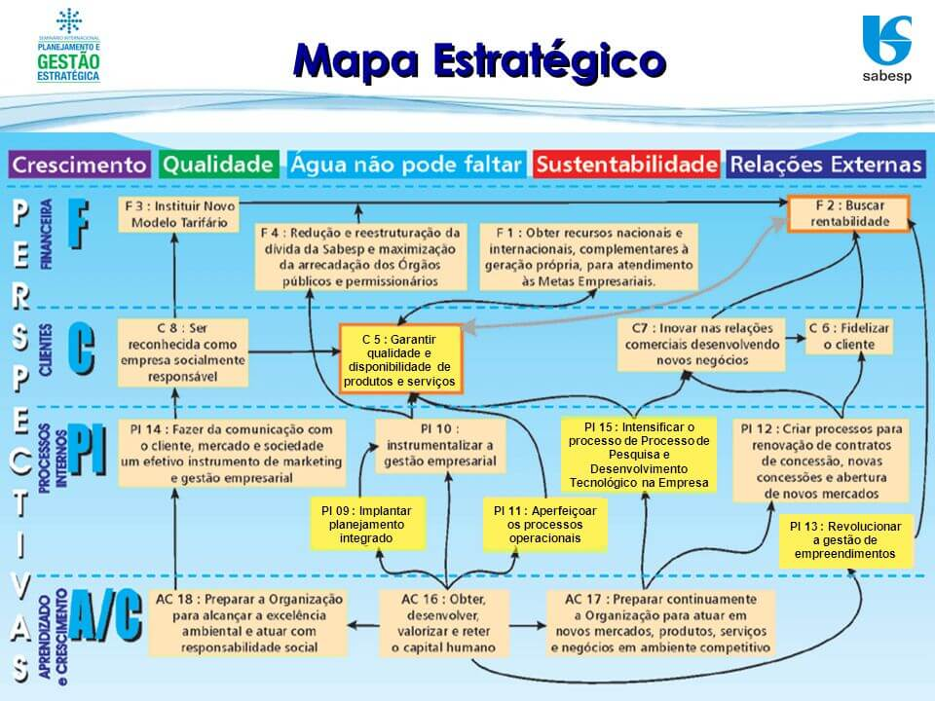
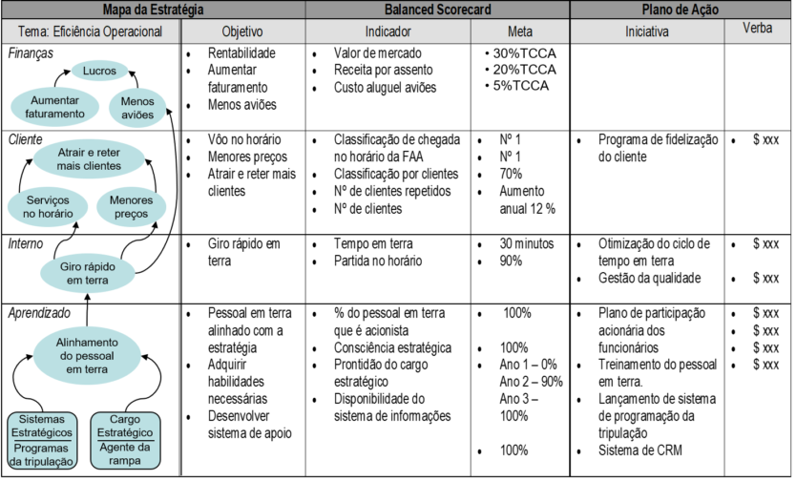
Balanced Scorecard – BSC (outros formatos)

Slide 40
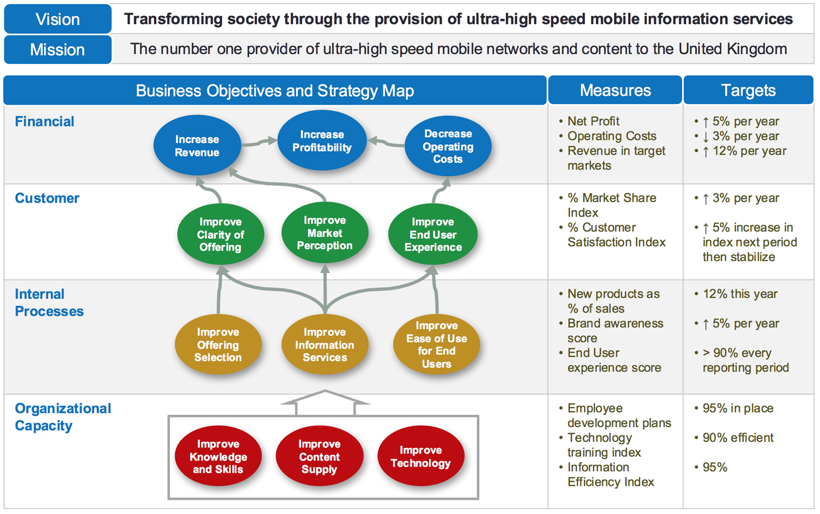
Balanced Scorecard – BSC (executivo, high level)

Slide 41
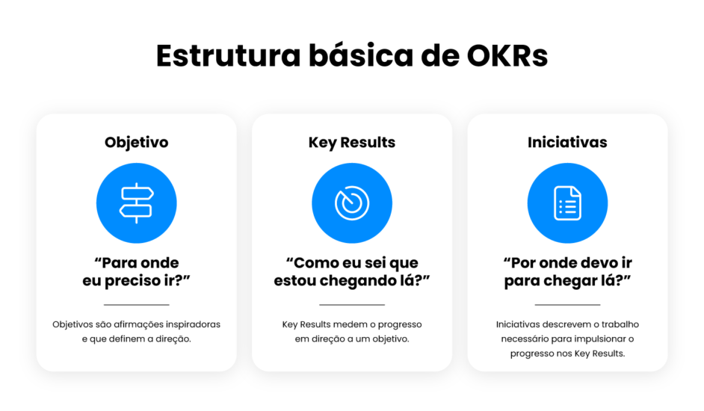
OKRs – Objectives and Key Results
OKR, que significa "Objectives and Key Results" (Objetivos e Resultados Chave, em português), é um framework de gestão de desempenho que ajuda as organizações a definir metas e medir o progresso em direção a essas metas
Esse modelo foi popularizado por Andy Grove na Intel e mais tarde aprimorado e disseminado por John Doerr, um investidor de capital de risco

Slide 42
OKRs – Exemplo na saúde
Objetivo: Aumentar a Qualidade dos Serviços e Satisfação do Paciente
Resultado Chave 1: Elevar o Índice de Satisfação do Paciente para 90% até o final do trimestre.
Meta: Alcançar uma pontuação média de 90% ou superior nas pesquisas de satisfação do paciente.
Métrica: Pontuações médias mensuradas por meio de pesquisas de satisfação após cada interação com o paciente.
Resultado Chave 2: Reduzir em 20% os tempos de espera nas consultas ambulatoriais até o final do trimestre.
Meta: Diminuir o tempo médio de espera nas consultas ambulatoriais em 20%.
Métrica: Tempo médio de espera registrado nos relatórios mensais.
Resultado Chave 3: Implementar três novos programas de educação para pacientes até o final do trimestre.
Meta: Desenvolver e implementar três programas educacionais para pacientes.
Métrica: Número de programas educacionais implementados até o final do trimestre.
Resultado Chave 4: Reduzir em 15% os erros de prescrição médica até o final do trimestre.
Meta: Reduzir os erros de prescrição médica em 15% ou mais.
Métrica: Número de erros de prescrição registrados e analisados mensalmente.

Slide 43
Plano de ação e priorização
O desenvolvimento de um plano de ação eficaz e a definição de prioridades são etapas cruciais para alcançar metas e objetivos de forma organizada.
Etapas para criar um plano de ação e priorizar tarefas:
1. Definição de Objetivos Claros
2. Identificação de Tarefas
3. Priorização de Tarefas
4. Criação de uma Lista Prioritária
5. Atribuição de Responsabilidades
6. Estabelecimento de Prazos
7. Recursos Necessários
8. Acompanhamento e Revisão
9. Comunicação Efetiva
10. Flexibilidade e Adaptação

Slide 44
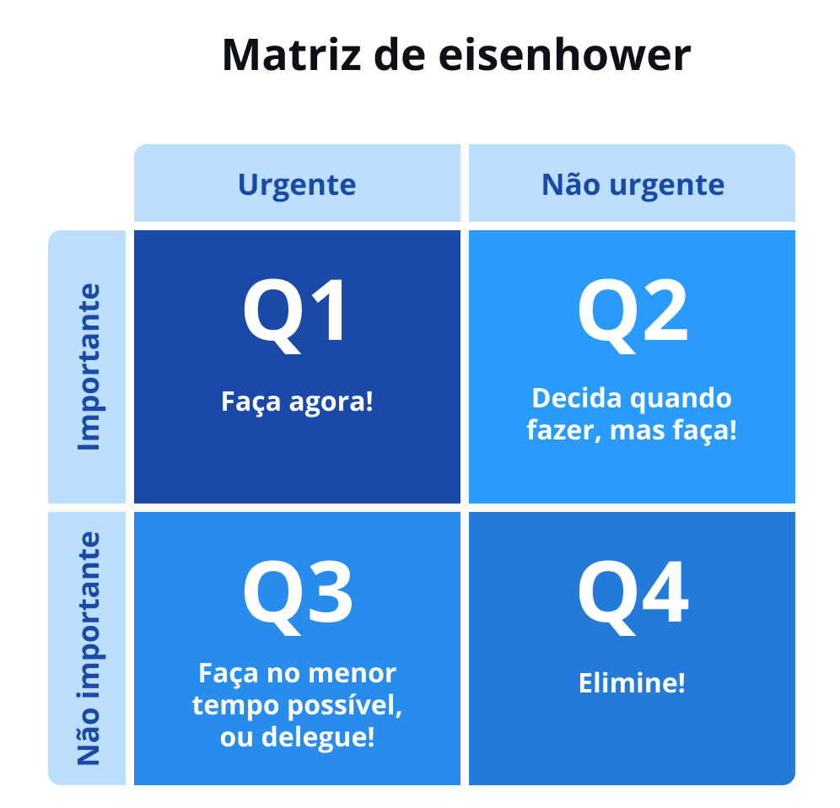
Plano de ação e priorização – Matriz Eisenhower

Slide 45
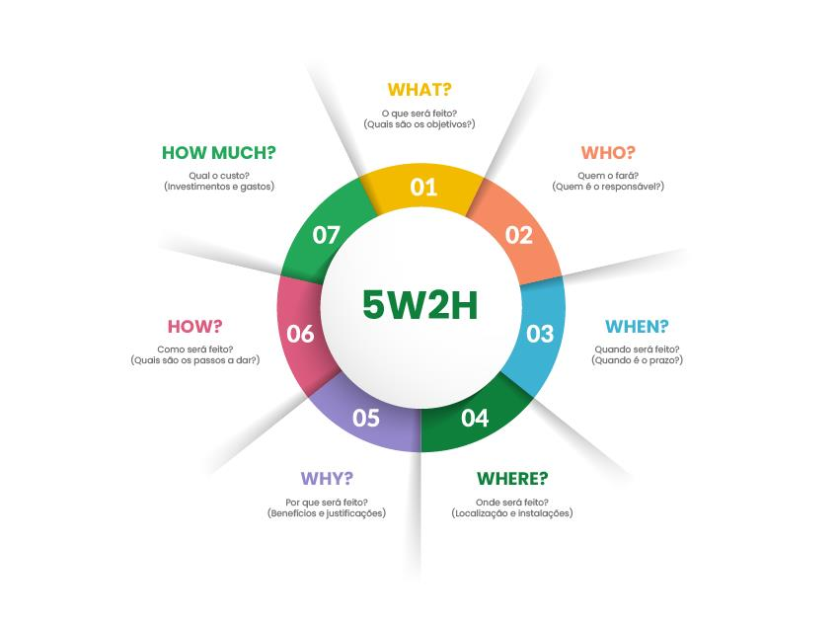
Ferramentas plano de ação e priorização – 5W2H
“QFQQ”

Slide 46
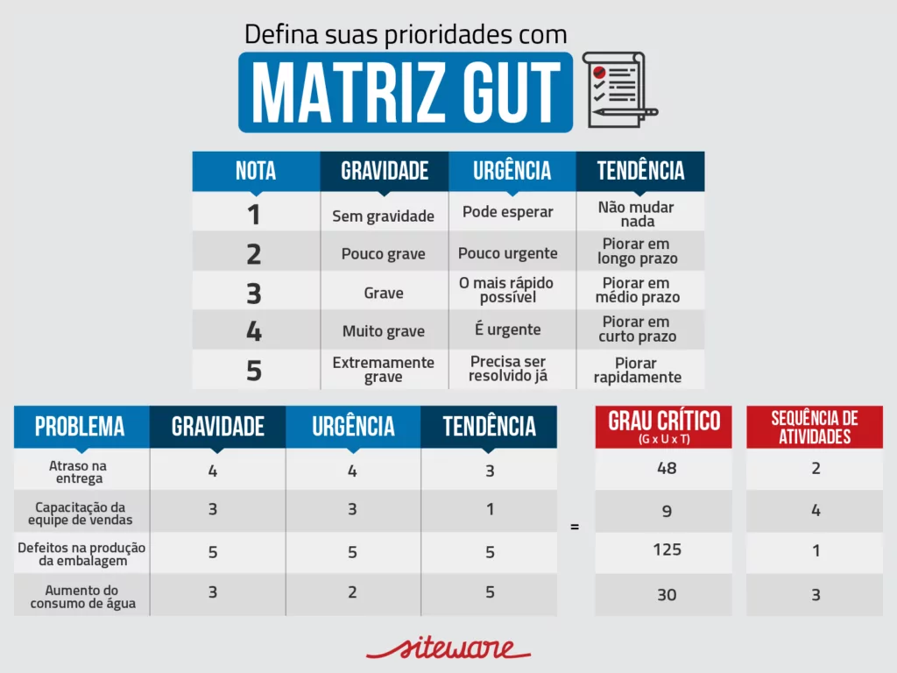
Ferramentas plano de ação e priorização - GUT

Slide 47
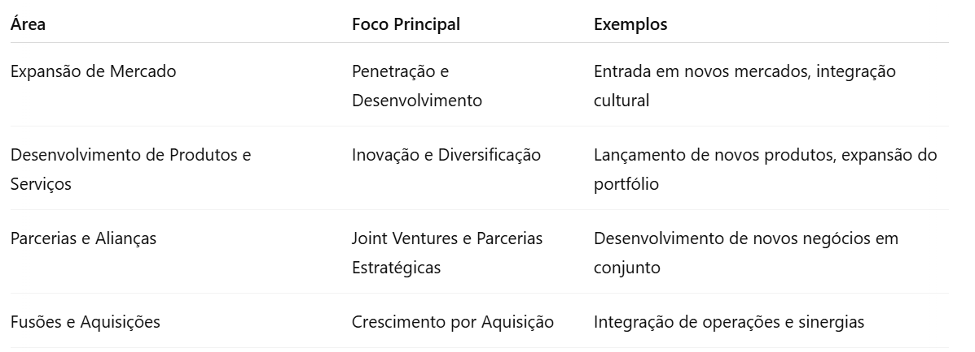
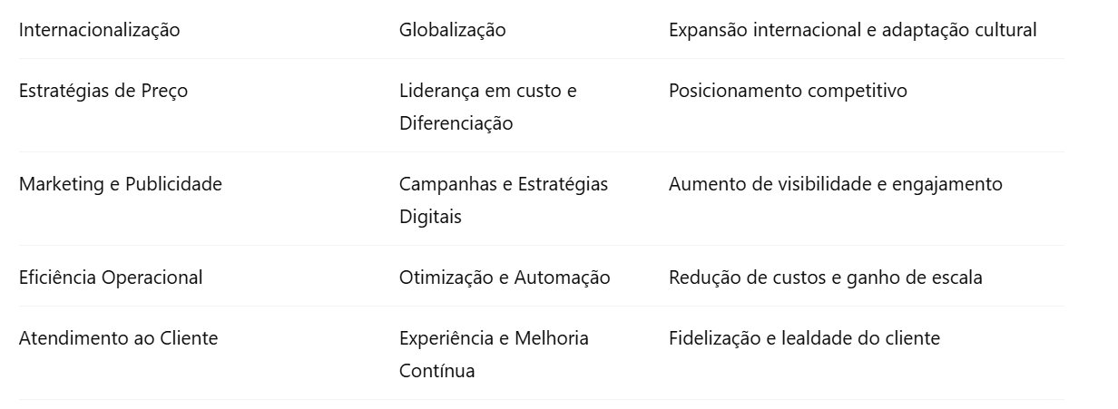
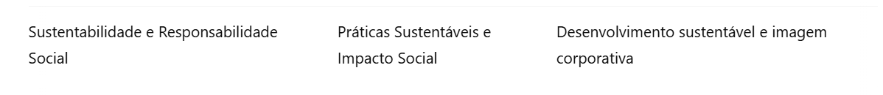
Estratégias de crescimento de negócios - macro

Slide 48
Novos modelos estratégicos na saúde (1/3)
As estratégias modernas de crescimento de negócios na área da saúde estão evoluindo rapidamente devido às mudanças no cenário tecnológico, regulatório e nas expectativas dos consumidores.
Tecnologia e Inovação:
Telemedicina: Ampliar os serviços de telemedicina para fornecer atendimento médico remoto e melhorar o acesso dos pacientes aos cuidados de saúde.
Saúde Digital: Desenvolver aplicativos e plataformas que ofereçam soluções inovadoras, como monitoramento remoto de pacientes, registros eletrônicos de saúde e ferramentas de gerenciamento de bem-estar.
Parcerias Estratégicas:
Colaborações Interindustriais: Estabelecer parcerias com empresas de tecnologia, seguros ou outras indústrias para criar soluções integradas e abordar os desafios de saúde de maneira holística.
Parcerias com Startups: Colaborar com startups inovadoras para incorporar tecnologias emergentes e soluções disruptivas aos serviços de saúde.

Slide 49
Novos modelos estratégicos na saúde (2/3)
Foco no Paciente:
Experiência do Paciente: Priorizar a experiência do paciente, oferecendo serviços personalizados, comunicação eficaz e acessibilidade a informações de saúde.
Cuidados Centrados no Paciente: Adotar abordagens centradas no paciente, envolvendo os pacientes em decisões sobre seu próprio cuidado e fornecendo soluções adaptadas às suas necessidades específicas.
Análise de Dados e Inteligência Artificial:
Análise Preditiva: Utilizar análise de dados e algoritmos de inteligência artificial para prever tendências de saúde, melhorar diagnósticos e personalizar planos de tratamento.
Gestão de Dados de Saúde: Implementar soluções eficazes de gerenciamento de dados para garantir a segurança, a privacidade e o acesso eficiente às informações do paciente.

Slide 50
Novos modelos estratégicos na saúde (3/3)
Expansão Geográfica e Especialização:
Expansão Regional: Identificar oportunidades de crescimento em mercados geográficos específicos e adaptar as ofertas de serviços às necessidades locais.
Especialização em Serviços: Concentrar-se em áreas especializadas da saúde, como cuidados geriátricos, saúde mental ou medicina preventiva.
Conformidade Regulatória:
Adaptação às Regulações: Manter-se atualizado com as regulamentações locais e internacionais para garantir a conformidade e mitigar riscos legais.
Inovação Regulatória: Trabalhar proativamente com órgãos reguladores para implementar inovações e práticas mais eficazes.

Slide 51
Novos modelos estratégicos na saúde
Educação e Envolvimento da Comunidade:
Programas de Educação em Saúde: Desenvolver programas de educação em saúde para a comunidade, promovendo a prevenção e o autocuidado.
Envolvimento Comunitário: Participar ativamente em iniciativas e eventos comunitários para construir relacionamentos e fortalecer a presença na comunidade.
Sustentabilidade e Responsabilidade Social:
Práticas Sustentáveis: Adotar práticas sustentáveis para promover a responsabilidade social corporativa e atrair consumidores conscientes.
Participação em Causas Sociais: Envolvimento em iniciativas sociais e filantrópicas para construir uma reputação positiva e contribuir para o bem-estar da comunidade.

Slide 52

Conteúdo programático da disciplina ECN
1. Desafios da gestão estratégica no Brasil
1.1.Mundo dos negócios
1.2.Evolução do conceito de gestão estratégica
2. Definição dos fundamentos do negócio
2.1.Definição da missão
2.2.Definição da visão
2.3.Definição dos valores
3. Diagnóstico empresarial
3.1.Diagnóstico interno
3.2.Posicionamento estratégico e cadeia de valor
3.3.Diagnóstico externo
3.4.Projeção de cenários

Slide 53
Conteúdo programático da disciplina ECN
4. Estruturação das estratégicas
4.1.SWOT
4.2.Definição de objetivos
4.3.Definição de metas
4.4.Definição de indicadores
4.5.Definição de iniciativas
4.6.Balanced Scorecard - BSC
4.7.OKRs – objectives and key results
4.8.Plano de ação e priorização
4.9. Ferramentas para plano de ação e priorização: 5W2H e GUT
5. Estratégia de crescimento de negócios
5.1.Estratégias de crescimento
5.2.Novos modelos estratégicos

Slide 54
Avaliação disciplina ECN
Link da avaliação:
Por email ou whatsapp

Slide 55
FOI UM PRAZER CONHECER VOCÊS
Sucesso a todos !!!
Prof. Michel Conte

